Slide 1

영어 SF 소설 코퍼스 구축과 디지털인문학적 분석 사례
한수미
영어영문학과 & 디지털인문예술전공
(한림대학교)
한국근대영미소설학회 연찬회
2023년 12월 16일(토)
Hallym University
발표 자료: https://github.com/SumiHan/DH_SF_corpus_analysis

Slide 2
목차
연구 배경 & 목표
연구 방법
연구 결과 & 토의
결론 & 후속 연구 제언
Hallym University
발표 자료: https://github.com/SumiHan/DH_SF_corpus_analysis

Slide 3
연구 배경 & 목표
Hallym University
발표 자료: https://github.com/SumiHan/DH_SF_corpus_analysis

Slide 4
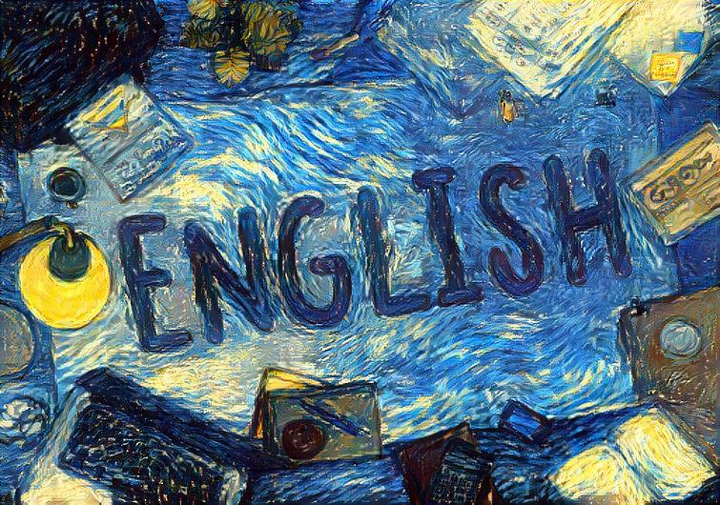
연구 배경 & 목표
“인간과 협업하는 딥러닝 기반 AI 소설 생성 융합 연구” 의 기초 연구
(한국연구재단 일반공동연구지원사업
문학 텍스트 코퍼스 구축 및 평가
문학 텍스트의 언어적 패턴을 이해
향후 딥러닝과 결합한 소설 생성에 적용하고자 함
(인간 소설 vs. AI 소설)

Slide 5


연구 배경 & 목표
코퍼스 언어학에서 디지털 인문학까지
1. 코퍼스언어학: 코퍼스 구축, 평가 및 언어적 패턴 연구
코퍼스 구축과 평가(balance, representativeness): COCA 2020
(구어, 문어) 코퍼스의 언어적 패턴, 장르, 스타일, 표현 방식에 대한 탐구
Biber (1988), Biber & Conrad (2009),
Biber & Egbert (2016)

Slide 6
연구 배경 & 목표
다차원 분석(Multidimenainal Analysis)
Biber와 공동연구자 연구
텍스트 타입 또는 사용역(register)에 따른 어휘문법적 요소의 다차원 분석
특정 텍스트 장르별 언어적 특성 파악
언어 평가 등에 활용됨

Slide 7


연구 배경 & 목표
2. 문학 텍스트 연구의 디지털화(디지털 인문학)
Jockers (2013): Macroanalysis: Digital methods and literary history
텍스트를 작가, 주제, 시대, 성별, 지역별 등으로 분류 가능
텍스트의 언어적 자질 분석 및 비교 가능
군집 분석, 감성 분석, 토픽 모델링 등의 빅데이터 분석 기법 활용

Slide 8
본 발표에서는...
1. SF 코퍼스 구축 및 평가
2. SF 코퍼스의 디지털인문학적 분석 사례(작가 성별 중심으로)
Hallym University

Slide 9
연구 방법
Hallym University

Slide 10
영어 SF 코퍼스 구축 및 평가
Biber(1993)과 Egbert(2019)의 코퍼스 구축 절차 참고
디지털인문학 전문가 3명, 영문학, 국문학 석사/박사 과정생 6명 참여
대략 3개월 소요
1. 작품 선정 목적: (포스트) 아포칼립스적 분위기를 표현하는 문장을 생성하는
AI 알고리즘 학습을 위한 SF 소설
2. 작품 목록 리스트 작성 및 검토: 대략 20세기~현재까지 출판된 영어 SF
소설, 인류(사회) 멸망의 위기(주제), 디지털화 변경 용이성, 작가 성별 고려
3. 212편 선정하고 각 작품별 텍스트 및 메타정보(제목, 작가명, 출판년도
등)를 텍스트 파일로 정리

Slide 11
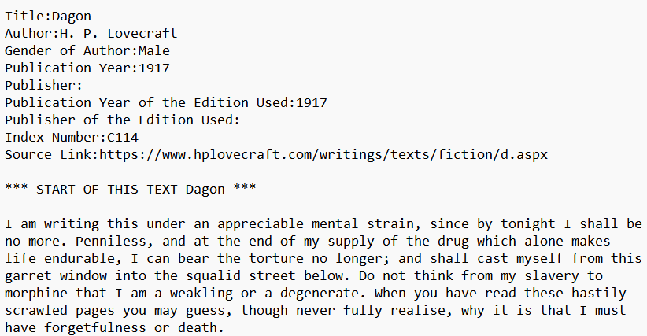
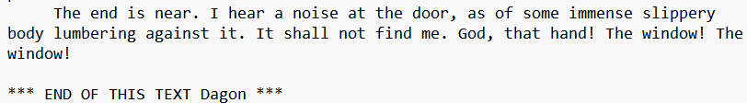
영어 SF 코퍼스 구축 및 평가
메타정보
시작
텍스트
끝
<그림 1> 텍스트 파일 스크린샷

Slide 12
영어 SF 코퍼스 구축 및 평가
영어 SF 코퍼스의 대표성(representativeness) 평가
새롭게 구축된 코퍼스가 해당 도메인(domain)의 언어를 반영하는 지 여부
기존 SF 코퍼스와의 어휘 비교를 진행: The SF Nexus Corpus
- Wermer-Colan & Kopaczewski (2022): https://huggingface.co/datasets/SF-Corpus)
- 403편의 영어 SF 소설 코퍼스(1908~2015)
<표 1> 코퍼스 비교
 | 작품수 | 단어수(token) | 타입수(type) | 공통 타입수(type)
영어 SF 코퍼스 | 212 | 1,252,957 | 51,018 | 35,151 (68.90%) 약 70%가량의 단어 포함
The SF Nexus Corpus (비교 코퍼스) | 403 | 28,380,932 | 154,619

Slide 13
영어 SF 코퍼스 분석 절차
영어 SF 코퍼스의 언어적 특성 분석: 코퍼스언어학과 자연언어처리(Natural Language Processing, NLP) 기술을 활용
파이썬(Python), 분석관련 라이브러리 사용
1. 기술 통계(빈도) 분석: 어휘문법적 언어적 요소의 빈도와 분포; textstat(https://github.com/textstat/textstat) 사용(44개의 언어 특성 요소 추출가능)
2. 토픽 모델링: 코퍼스 내의 주요 주제 식별(Blei, 2012); gensim, mallet topic
modeling(idamallet) 사용
3. 다차원 분석(multi-dimensional analysis): 텍스트나 언어 사용의 다양한 특징을 파악하고 분석하는 통계적 방법으로 장르나 사용역(register) 분류(Biber, 1988)

Slide 14
연구 결과 & 토의
성별에 따른 언어적 특성을 중심으로
Hallym University

Slide 15
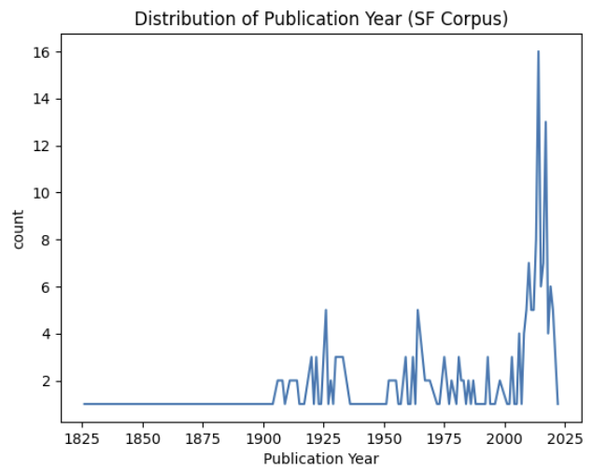
연구 결과 & 토의: 기술 통계
출판 연도별 분포
- 1826년 ~ 2022년
- 주로 20세기, 21세기 작품(예외: The Last Man (1826), Underground Man(1896))
<그림 2> 출판연도별 텍스트 수

Slide 16
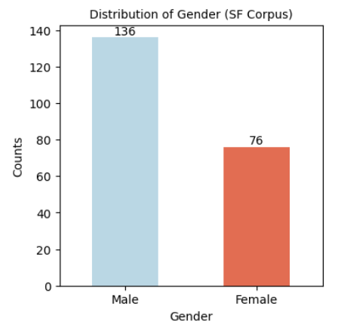
연구 결과 & 토의: 기술 통계
성별 분포
- 남성 작가(136, 64.15% ) vs. 여성 작가(76, 35.85% )
<그림 3> 작가 성별 텍스트 수

Slide 17
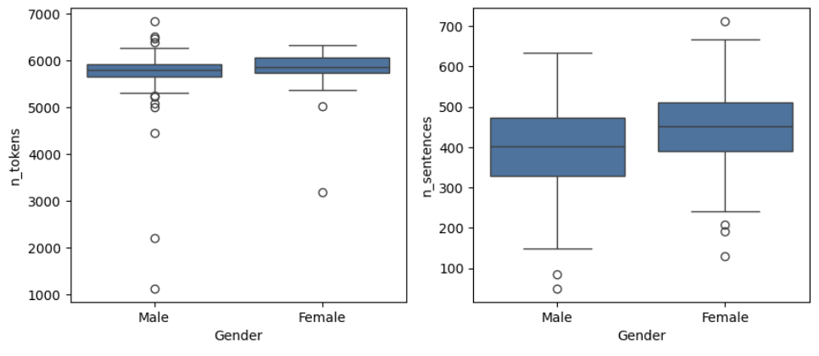
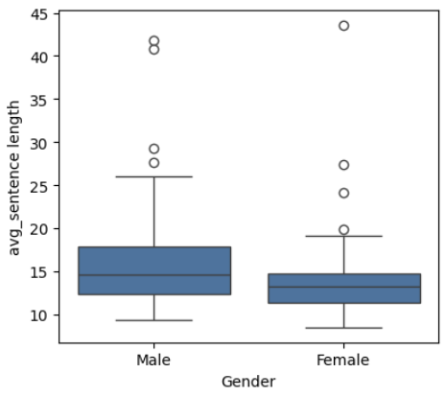
연구 결과 & 토의: 기술 통계
성별 언어 특성 분포
- textstat (44 linguistic features 파일): Basic Statistics(기본 통계), Readability(읽기 난이도)
<그림 4> 단어수, 문장수, 문장 평균 길이

Slide 18
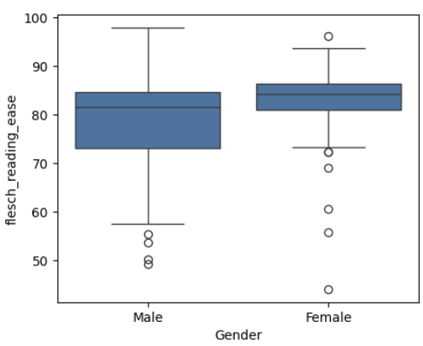
연구 결과 & 토의: 기술 통계
성별 언어 특성 분포
- textstat (44 linguistic features): Basic Statistics(기본 통계), Readability(읽기 난이도)
<그림 5> Flesch Reading Ease (읽기 난이도)

Slide 19
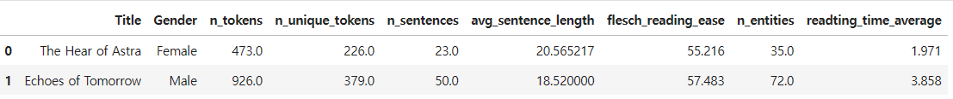
연구 결과 & 토의: 기술 통계
ChatGPT로 생성한 남성/여성 SF 텍스트 언어 특성 분석
- Generation date: December 15, 2023
- Prompt: You are a (fe)male writer. Please write a science fiction about artificial intelligence.
- 생성 텍스트 파일
- LFTK 패키지 사용
다양한 부분에서 차이점을 살펴볼 수 있음; 성별에 따른 문체 분석 등의 정보가 LLM 학습에 사용된 듯

Slide 20
연구 결과 & 토의: 기술 통계
통계 분석(이집단 독립표본, two-sample t-test)
- 평균 문장 길이(남성/여성 작가의 평균 문장 길이에는 통계적으로 유의미한 차이가 있음)
- Men authors were more likely to write longer sentences than female authors (t = 2.67, p = 0.008).
- Flesch Reading Ease(남성/여성 작가의 텍스트의 읽기 난이도에는 통계적으로 유의미한 차이가 있음)
The readability of female texts is higher than that of male texts (t = - 3.425, p = 0.001).

Slide 21
연구 결과 & 토의: 토픽 모델링
토픽 모델링: 대규모 텍스트 데이터에서 숨겨진 주제 구조를 발견하는 프로세스의 한 종류(Blei, 2012; Blei, Ng, & Jordan, 2003)
잠재 디리클레 할당(LDA): 토픽 모델링에서 흔히 쓰이는 비지도학습 알고리즘의 한 종류; 텍스트에서 단어의 출현이 곧 문서의 주제에 의해 결정된다고 가정하고, 자주 나타나는 단어의 그룹을 하나의 토픽으로 간주. 토픽은 텍스트 속 단어의 출현 비율에 의해 정해짐
주제의 분석을 통해 SF 문학의 다양한 측면을 이해하고, 인간과 AI가 어떻게 이 주제들을 창작에 활용할 수 있는지 탐색할 수 있음
남성과 여성 작가들이 사용하는 어휘/주제 선택에서 일반적인 성별 차이를 보여줄 수 있으며, 이는 그들의 작품에서의 테마, 스타일, 그리고 이야기 구성에 영향을 미칠 수 있음
주의사항: 텍스트가 적어서 토픽 모델링 결과는 참고만 하는 것으로!
More on topic modeling process; 김기연 & 한수미(2022) 논문 참고

Slide 22
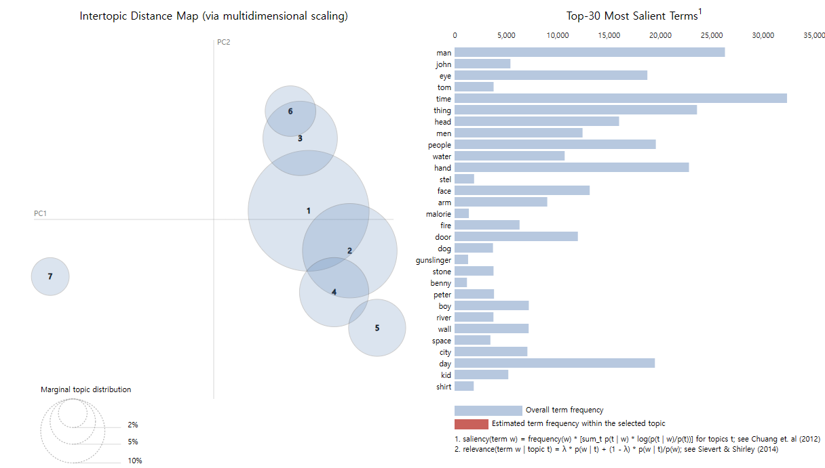
연구 결과 & 토의: 토픽 모델링
주제 7 그룹: 좀 더 나눠져야할 듯
주요 30개 단어: man, john, eye, tom, time, thing, head, men, people, water, hand, stel, face, arm, malorie, fire, door, dog, gunslinger, stone, benny, peter, boy, river, wall, space, city, day, kid, shirt
<그림 6> 남성 텍스트 - t-SNE 시각화

Slide 23
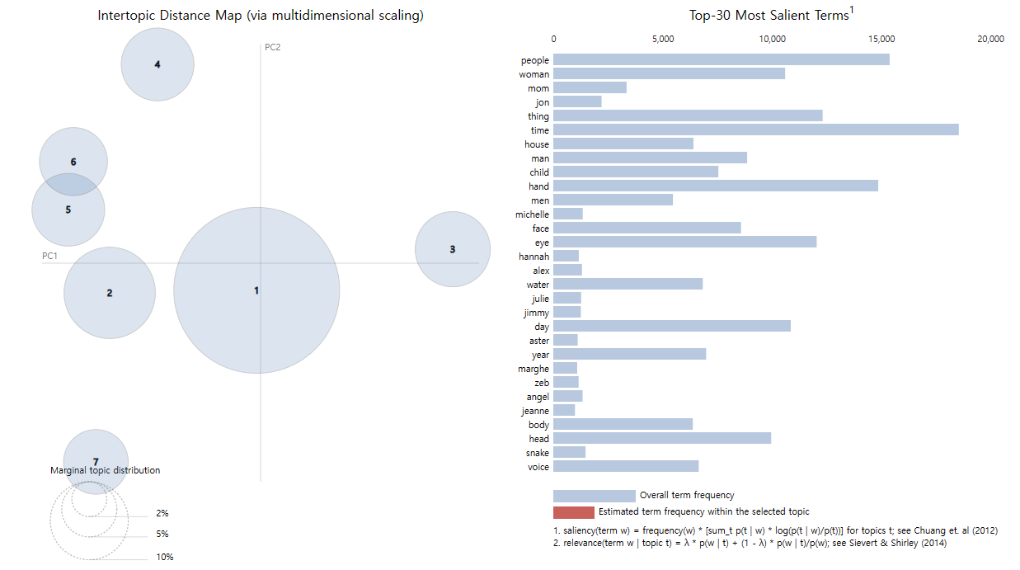
연구 결과 & 토의: 토픽 모델링
주제 7 그룹: 적절한 분포
주요 30개 단어: people, woman, mom, jon, thing, time, house, man, child, hand, men, michelle, face, eye, hannah, alex, water, julie, jimmy, day, aster, year, marghe, zeb, angel, jeane, body, head, snake, voice
<그림 7> 여성 텍스트 - t-SNE 시각화

Slide 24
연구 결과 & 토의: 토픽 모델링
공통 단어: 일반적인 SF 소설에서 흔히 볼 수 있는 요소들로, 인간, 물리적 환경 등을 나타내는 단어
("time", "thing", "man", "people", "hand", "face", "eye", "water", "day" 등)
남성 텍스트 단어: 물리적 공간, 액션, 그리고 남성적 이미지와 관련된 단어로, 이는 남성 작가들이 더 기술적이고, 동적인 요소를 강조하는 경향 보여줌
("john", "tom", "head", "men", "stel", "arm", "fire", "door", "dog", "gunslinger", "stone", “peter", "boy", "river", "wall", "space", "city", "kid", "shirt" 등)
여성 텍스트 단어: 인간관계, 감성적 요소, 그리고 인물들의 내적 세계를 나타내는 경향, 감정의 표현, 그리고 세밀한 인물 묘사에 더 집중하는 경향을 나타낼 수 있음
(“woman", "mom", "house", "child", "michelle", "hannah", "julie", "aster", "angel", "jeane", "body", "snake", "voice" 등)
이러한 분석은 남성과 여성 작가들이 사용하는 어휘 선택에서 일반적인 성별 차이를 보여줄 수 있으며, 이는 그들의 작품에서의 테마, 스타일, 그리고 이야기 구성에 영향을 미칠 수 있습니다.

Slide 25
연구 결과 & 토의: 다차원 분석
다차원 분석(Multi-Dimensional Analysis, MDA)
- 언어학에서 텍스트나 언어 사용의 다양한 특징을 파악하고 분석하는 통계적 방법
- 요인 분석(Factor Analysis)을 바탕으로 텍스트나 언어 사용 패턴 식별하고, 특정 언어
스타일이나 사용역(register)를 분석(Biber, 1988; Biber & Egbert, 2016; Hardy & Friginal, 2016;
Huang & Ren, 2020; Qian, 2022)
- Multidmensinal Aanalysis Tagger(MAT, Nini, 2019)
- SF 소설 코퍼스를 자동으로 POS 태깅, 67개의 어휘문법적 언어 자질을 수치화함
- Biber(1988, 1989)에 따른 6개 차원(Dimension)과 8개 텍스트 타입으로 분류 시각화 가능

Slide 26
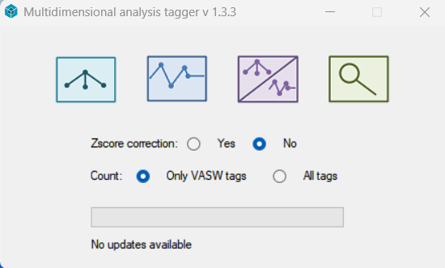
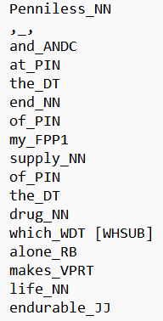
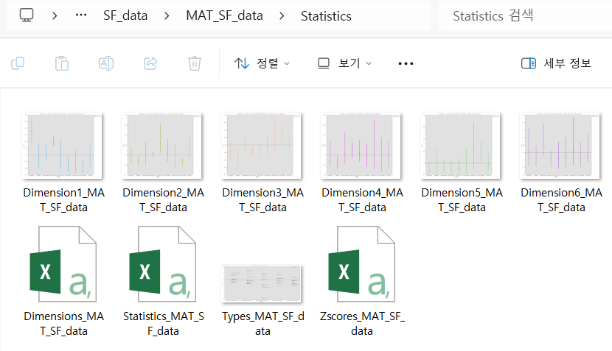
연구 결과 & 토의: 다차원 분석
텍스트 파일로된 코퍼스 자료 입력
POS 태깅 파일 생성
7개의 어휘문법적 언어 자질 표준 점수(Z-score) 파일 생성
텍스트별 유사 text type 자동 분류

Slide 27
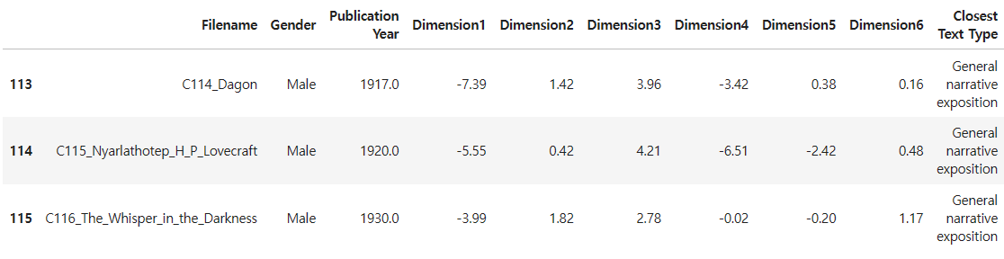
연구 결과 & 토의: 다차원 분석
Z-score
전체 212편의 텍스트 중
- 약 56%(118편): Imaginative narrative
- 약 35%(74편): General narrative exposition
해석 참고:
6개 차원(Dimension)과 8개 텍스트 타입

Slide 28
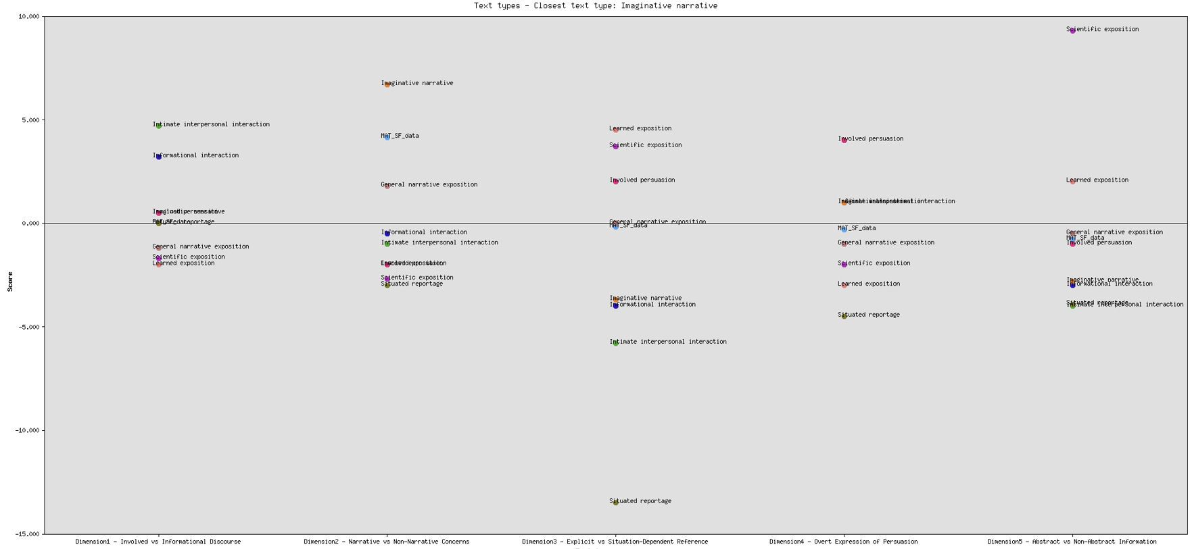
text type 유사도: Euclidean distance 사용
Dimensions
Notes:
NLP 관점 접근
유클리드 거리를 활용하여 문서 간 유사도를 계산할 수 있습니다. 즉, 문서 간 유클리드 거리가 가까울수록 해당 문서들이 서로 유사하다고 할 수 있습니다. 코사인 유사도(Cosine Similarity)와 달리, 유클리드 거리는 비교하는 문서 간 길이에 영향을 받는다는 한계가 있습니다. 예를 들어, 문서 A, B, C가 있을 때, 문서 A와 문서 B가 같은 주제의 내용으로 구성되었지만 문서 길이가 2배 이상 차이나고, 문서 C는 문서 A와 길이가 거의 차이 나지 않는다고 가정해 보겠습니다. 이런 경우, 유클리드 거리를 계산하면 문서 A가 문서 B보다 문서 C와 유사하다고 나올 수 있습니다. 반면, 코사인 유사도는 벡터 간 방향에 초점을 두기 때문에, 문서의 길이가 다른 상황에서도 비교적 공정하게 유사도를 측정합니다. 이처럼, 유클리드 거리는 문서의 길이에 영향을 받기 때문에 문서 유사도 측정 시 자주 활용되지 않습니다. 그럼에도, 학습을 위해 이어지는 섹션에서 유클리드 거리를 활용해 문서 간 유사도를 비교해 봅니다.
https://heytech.tistory.com/357: 문서 유사도관련

Slide 29
연구 결과 & 토의: 다차원 분석
남성과 여성 작가의 언어 사용에 있어서 통계적 유의미한 차이가 나타남
Dimension 1(Involved vs. Informational Discourse) (t= -3.64, p=0.00)
Dimension 4(Overt Expression of Persuasion) (t = -2.13, p = 0.03)
Dimension 5(Abstract vs. Non-abstract Information) (t = 2.77, p = 0.01)
Dimension 6(On-Line Informational Elaboration) (t = 6.21, p = 0.00)
Notes:
Suasive verbs: agree, ask, command, decide, demand, insist, intend, move, order, prefer, propose, recommend, request, suggest, urge etc.

Slide 30
결론 & 후속 연구 제언
Hallym University

Slide 31
요약
문학 텍스트 코퍼스의 구축 과정, 평가, 그리고 디지털인문학 분석에 대해서 살펴봄
디지털인문학 분석 방법을 적용하여 코퍼스 내의 언어적 구조와 특성 파악
- 성별에 따른 언어적 특성 확인
본 연구는 AI 소설 생성 연구의 기초 연구로, 향후 분석 결과를 인간과 AI가 협업하여 소설을 창작하는 과정에 반영할 예정임

Slide 32
후속 연구 제언
텍스트 선정 기준을 명시적으로 설정(문학적 가치, 영향, 역사적 중요성 등 고려)
메타정보 수집시 ‘성별 정보’에 대한 정확성 확인 필요
시기별, 주제별 분석을 통해서 문체의 변화나 언어적 패턴 파악 가능
작가 문체 스타일을 반영하는 다양한 언어적 자질을 분석(발표 자료)
(e.g., complexity, coherence, cohesion)
추가적인 분석 방법: Factor Analysis, Cluster Analysis, Sentiment Analysis 등
문학 텍스트 분석을 위한 파이썬 패키지를 제작하고 공유

Slide 33
참고문헌
김기연 & 한수미. (2022). 텍스트 마이닝 기법을 활용한 구글 플레이 스토어 영어 학습 앱 사용자 리뷰 분석. 디지털콘텐츠학회논문지, 23(10), 1901-1908.
Biber, D. (1988). Variation across speech and writing. Cambridge: CUP.
Biber, D. (1989). A typology of English texts. Linguistics, 27(1), 3–43. Stanford Tagger v. 3.1.5. Retrieved from: http://nlp.stanford.edu/software/tagger.shtml.
Biber, D. (1993). Representativeness in corpus design. Literary and Linguistic Computing, 8(4), 243-57.
Biber, D., & Egbert, J. (2016). Register variation on the searchable web: A multi-dimensional analysis. Journal of English
Linguistics, 44(2), 95-137.
Blei, D. M. (2012). Probabilistic topic models. Communications of the ACM, 55(4), 77-84.
Blei, D. M., Ng, A. Y., & Jordan, M. I. (2003). Latent dirichlet allocation. Journal of Machine Learning Research, 3,
993-1022.
Egbert, J. (2019). Corpus design and Representativeness. In Sardinha, T. B., & Pinto, M. V. (Eds.), Multi-dimensional analysis: Research methods and current issues, 27-42.

Slide 34
참고문헌
Jockers, M. L. (2013). Macroanalysis: Digital methods and literary history. University of Illinois Press.
Hardy, J. A., & Friginal, E. (2016). Genre variation in student writing: A multi-dimensional analysis. Journal of English for Academic Purposes, 22, 119-131.
Huang, Y., & Ren, W. (2020). A novel multidimensional analysis of writing styles of editorials from China Daily and The New York Times. Lingua, 235, 102781.
Nini, A. (2019). The multi-dimensional analysis tagger. In Sardinha, T. B., & Pinto, M. V. (Eds.), Multi-dimensional analysis: Research methods and current issues (pp. 77-94). New York: Bloomsbury Academic.
Qian, Y. (2022). A stylometric approach to the interdiscursivity of professional practice. Humanities and Social Sciences Communications, 9(1), 1-11.
Wermer-Colan, A., & Kopaczewski, J. (2022). The new wave of digital collections: Speculating on the future of library curation. Transactions of the American philosophical society, 110(3), 211-241.

Slide 35
Thank you!
Presentation materials are available here:
https://github.com/SumiHan/DH_SF_corpus_analysis
Contact me at sumihan20@gmail.com

Slide 36
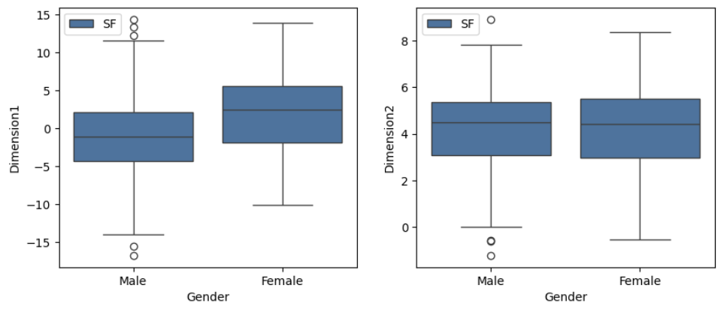
Dimensions by Gender

Slide 37
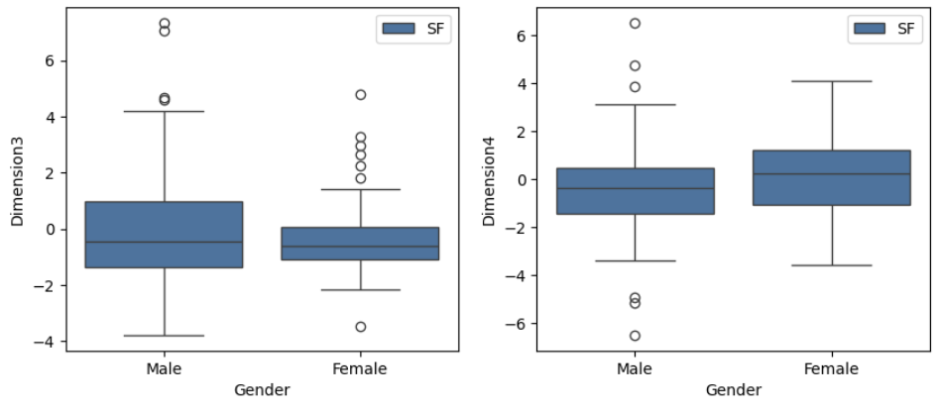
Dimensions by Gender

Slide 38
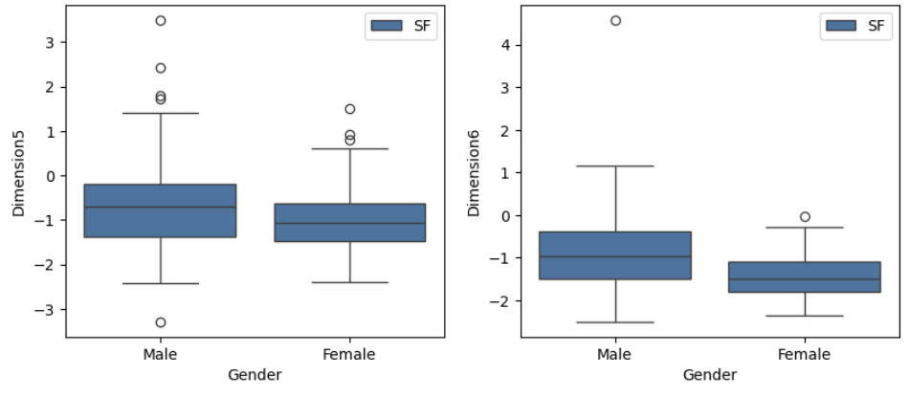
Dimensions by Gender

